Slide 1

亿以内数的写法

Slide 2
一、复习旧知，引入新课
亿 级
万 级
个 级
数级
……
亿
位
千万位
百万位
十万位
万
位
千
位
百
位
十
位
个
位
数位
亿
千万
百万
十万
万
千
百
十
个
计数单位

Slide 3
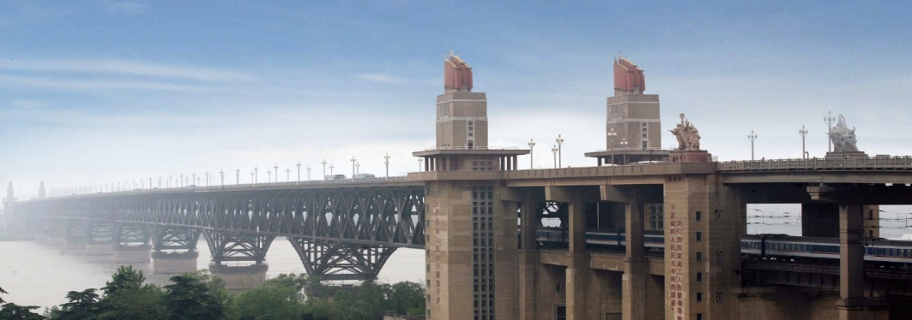
写出信息中的数据。
南京长江大桥公路桥长四千五百八十九米，
铁路桥长六千七百七十二米。
写作：4589
6772

Slide 4
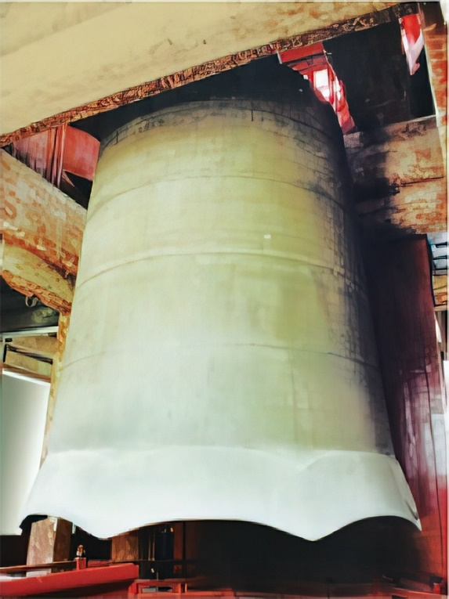

二、经历过程，探究新知
3
北京大钟寺的永乐大钟内外共铸了二十三万零一百八十四个字。
万
你能写出横线上的数吗？

Slide 5
二、经历过程，探究新知
在相对应的每个数位上写上对应的数字。
先写出数位顺序表。
个 位
十 位
百 位
千 位
万 位
十 万 位
百 万 位
千 万 位
二十三万
一百
八十
2 3
0
1
8
4
二十三万零一百八十四
零
四
十万二千三百四十五
1 0
2 3 4 5
三百零二万六千
3 0 2
6 0 0 0
二千零四十万零七百
2 0 4 0
0 7 0 0

Slide 6
二、经历过程，探究新知
亿以内数与万以内数写法有什么异同？
含有两级的数怎么写？
万
个
⒈ 先写＿＿＿级，再写＿＿＿级。
⒉ 哪个数位上一个也没有，就在那个数位上写＿＿＿。
0
都是从高位开始写，哪个数位上一个也没有，就 0 写占位。
区别是亿以内的数有两级，要先写万级的数再写个级的数。

Slide 7
三、巩固练习，实践应用
个 位
十 位
百 位
千 位
万 位
十 万 位
百 万 位
千 万 位
1. 写出下面各数。
写数时，先找分级的标记“万”字，再按级数写。
要保证个级上有4个数字。
3 2 6
三百二十六万七千五百 写作：
7 5 0 0
4
四万零九十 写作：
0 0 9 0
9 0 2 0
九千零二十万零三百 写作：
0 3 0 0
1 0 0
一百万 写作：
0 0 0 0
教材P6
做一做

Slide 8
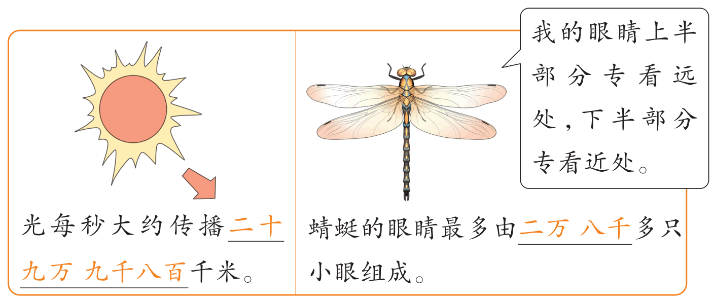
2. 写出横线上的数。
299800
28000
教材P7
做一做

Slide 9
3. 听老师读数，看谁写的对。
四千八百三十二万
二万八千五百八十七
写作：48320000
写作：28587
七百零三万五千
十四万二千九百五十
写作：7035000
写作：142950
六万零一百二十三
三千七百万零四十
写作：60123
写作：37000040
教材P7
做一做

Slide 10
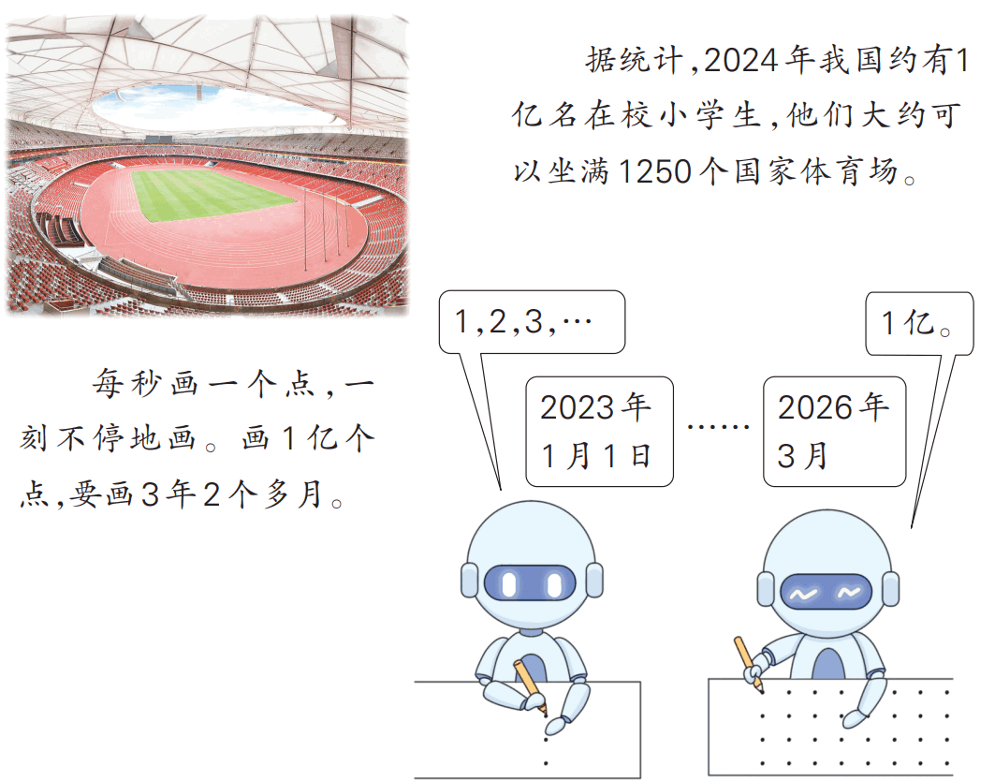
你知道吗？

Slide 11
四、课堂小结，总结提升
含有两级的数的写法：
万
个
⒈ 先写＿＿＿级，再写＿＿＿级。
⒉ 哪个数位上一个也没有，就在那个数位上写＿＿＿。
0

Slide 12
五、提升训练
1.仔细想，认真填。
(1)一个七位数，它的最高位上的数字是5，万位上的数字是8，个位上的数字是3，其余各位上的数字是0，这个数写作（ ）。
(2)在写四千零六万零八百时，要写出（ ）个0。
(3)由7个千万、7个十万、5个万和4个百组成的数写作（ ）。
(4)由50个万、3个千和90个一组成的数是（ ）。
5080003
5
70750400
503090
选自《状元作业本》

Slide 13
2.写出下面各数。
二万四千五百六十三 ( )
六千零三十万八千 ( )
七千三百万零六 ( )
九千万零五十 ( )
八千零八万八千零八 ( )
24563
.
60308000
.
.
73000006
.
90000050
.
80088008
选自《状元作业本》

Slide 14
3.才才在读一个数时,将百万位上的9看成了0,结果读成了三千零一十二万零五百,这个数正确的读法和写法分别是什么?
读法:三千九百一十二万零五百
写法:39120500
选自《状元作业本》

